Slide 1
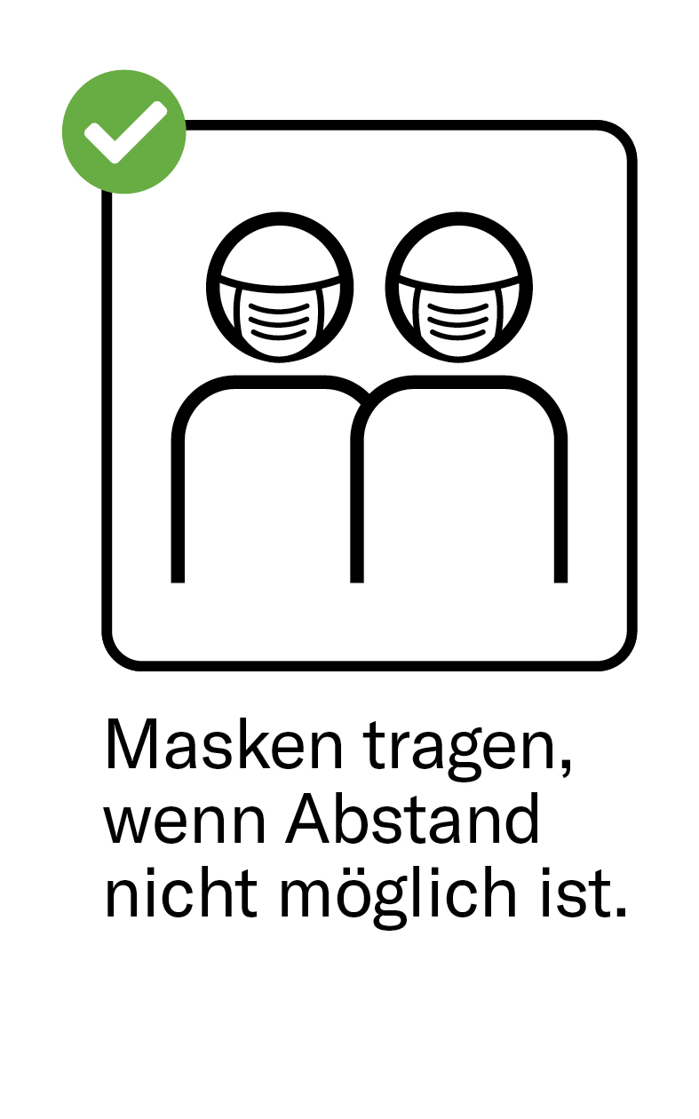
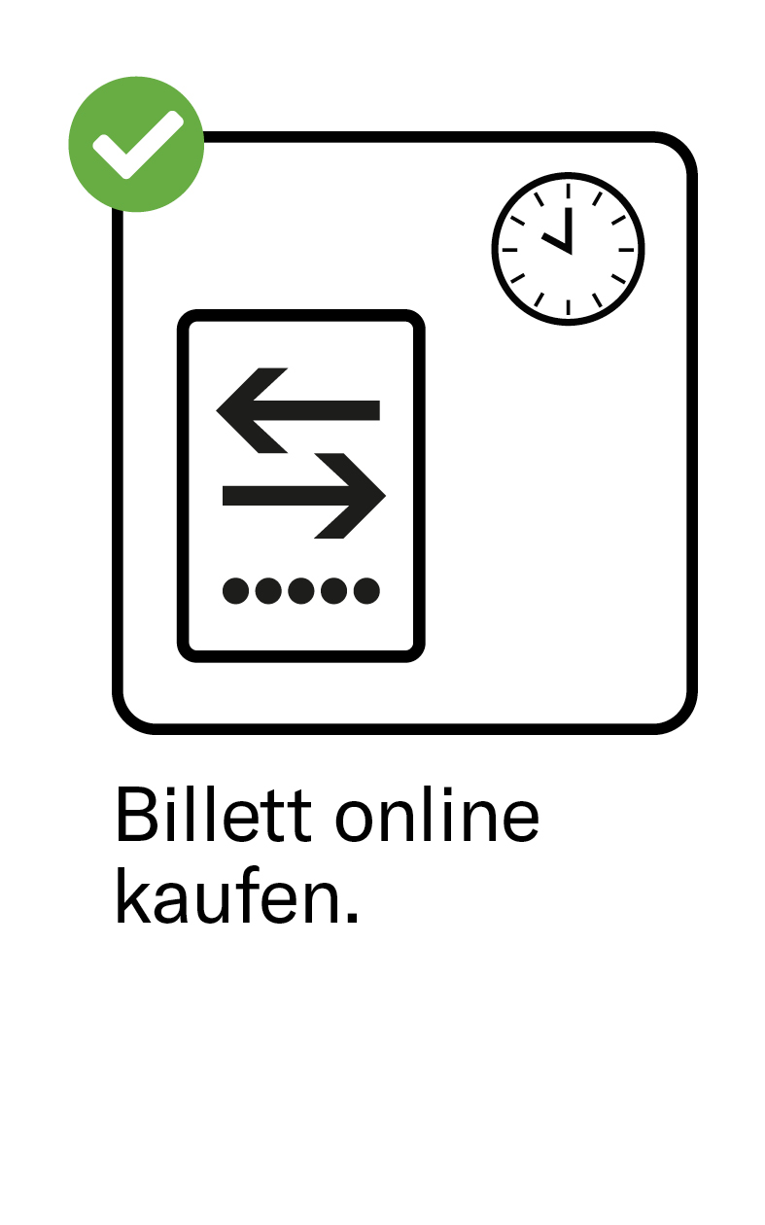
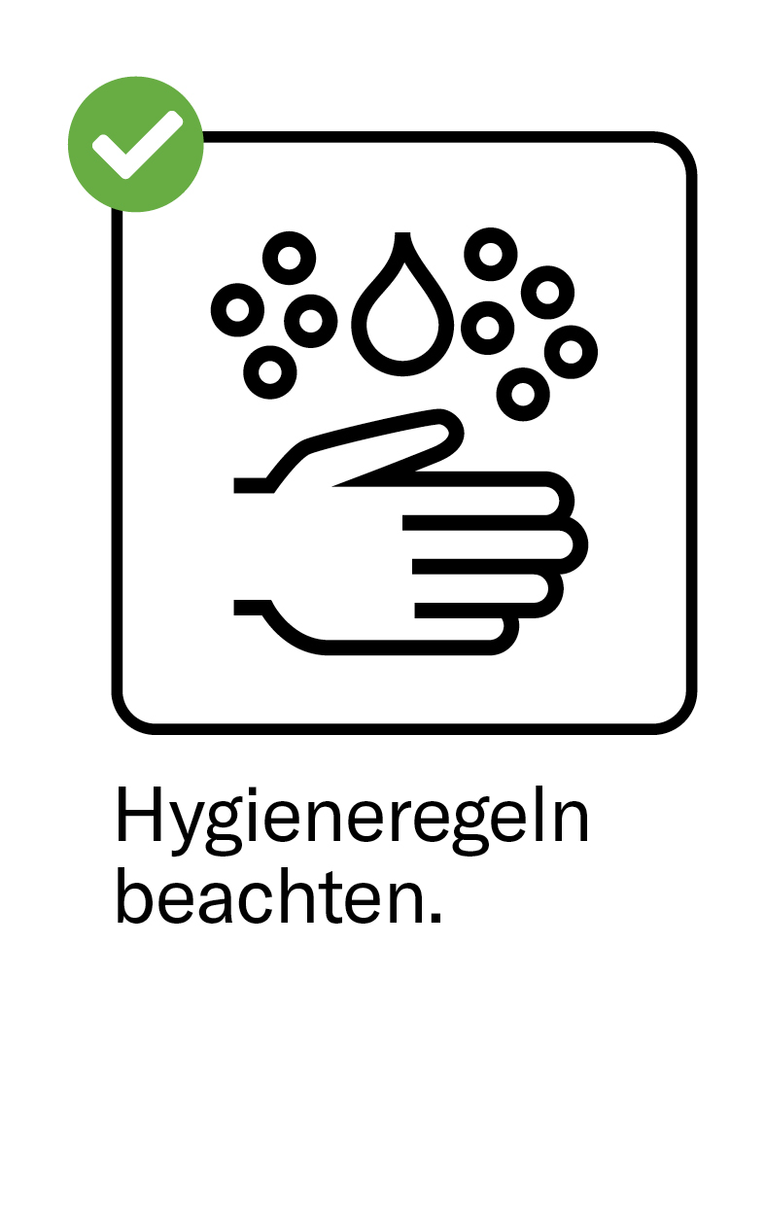
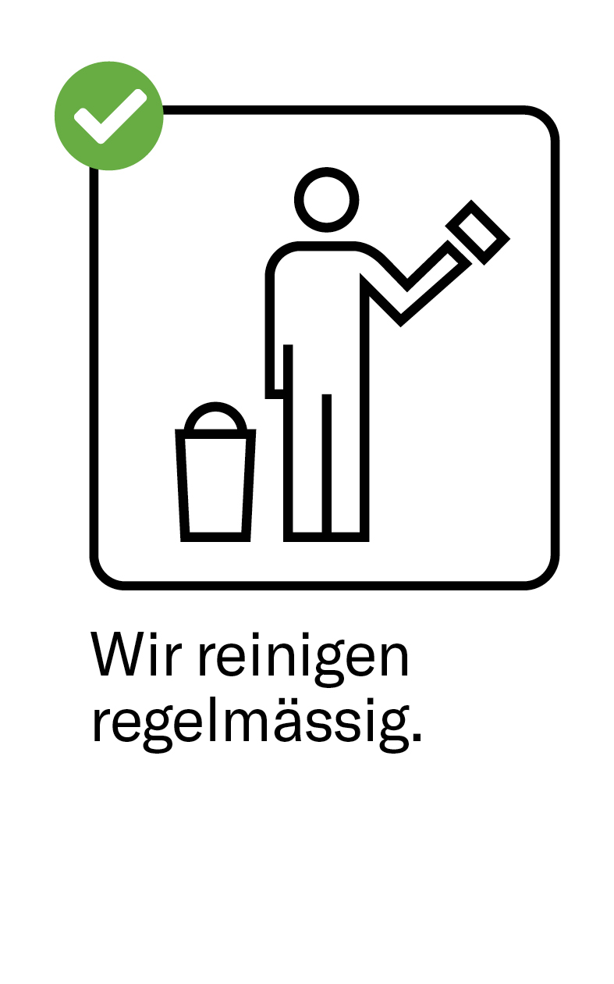
Concept de protection des transports publics: voici comment voyager en toute sécurité
Respecter les distances prescrites.
Porter un masque d’hygiène.
Eviter les heures de pointe.
Maintenez les distances prescrites près des arrêts, devant les guichets et aux distributeurs de billets. Laissez de la place pour les gens qui descendent et formez une colonne dans des lieux très fréquentés. Veillez à une répartition aussi bonne que possible dans les véhicules.
Portez un masque d’hygiène dans les véhicules, dans les gares et aux arrêts lorsque les prescriptions de l’OFSP ne peuvent pas être respectées.
Evitez si possible les heures de pointe et optez pour les liaisons à plus faible fréquentation.
Acheter son billet en ligne.
Respecter les règles d’hygiène.
Nous renforçons les nettoyages.
Préparez-vous au voyage: consultez l’horaire en ligne.
Achetez votre billet si possible en ligne ou à l’automate et payez au guichet sans contact. Gardez votre ticket à portée de main pour les contrôles.
Respectez les règles d’hygiène et de comportement de l’Office fédéral de la santé publique.
Nous assurons le nettoyage régulier des véhicules, en particulier des surfaces de contact comme les rampes, les poignées de maintien et les touches d’arrêt. Aidez-nous en évitant de laisser des déchets dans les véhicules et en éliminant vos déchets dans les conteneurs placés sur les quais.

